Slide 1
メソッド間の依存関係から 適切な計算順序を選んで 実行する言語
東京大学
宗 桜子 武山 文信 千葉 滋

Slide 2
例: 拡散方程式の概要
データを分割
・・・
・・・
各ノードに割り当て
・・・
・・・
データ交換をしながら計算

Slide 3
各ノードが行う処理
境界部分
自ノードが必要なデータの受信
隣接ノードが必要なデータの送信
割り当てられた計算領域での計算
自ノードが必要とするデータを受信
隣接ノードが必要とするデータを送信
・・・
・・・
隣接ノード
自ノード
隣接ノード

Slide 4
実際に扱いたい問題
より複雑なモデルを簡単に扱いたい
e.g. 3次元モデル
データの分割方法は
複数考えられる
性能に関係するので
試行錯誤が必要

Slide 5
実際に扱いたい問題
より複雑なモデルを簡単に扱いたい
e.g. 3次元モデル

Slide 6
実際に扱いたい問題
north
west
inner
内側の領域
east
計算
south
send
外側の領域
receive
データの送信
データの受信
計算

Slide 7
プログラムの書き換え
パフォーマンスを考えた書き換え
通信している間、通信と無関係の計算を実行
public void sorMethod(…){
while (true) {
MPJ_AsyncResult eastResult = east.send();
MPJ_AsyncResult westResult = west.send();
…
double innerDiff = calc.calcInner();
eastResult.sync();
westResult.sync();
east.receive();
west.receive();
double innerDiff = calc.calcInner();
double eastDiff = calc.calcEast();
double westDiff = calc.calcWest();
… }}

Slide 8
プログラムの書き換え
パフォーマンスを考えた書き換え
通信している間、通信と無関係の計算を実行
public void sorMethod(…){
while (true) {
MPJ_AsyncResult eastResult = east.send();
MPJ_AsyncResult westResult = west.send();
…
double innerDiff = calc.calcInner();
eastResult.sync();
westResult.sync();
east.receive();
west.receive();
double innerDiff = calc.calcInner();
double eastDiff = calc.calcEast();
double westDiff = calc.calcWest();
… }}
計算順序の試行錯誤が必要である！

Slide 9
PersianJ の提案 (1/2)
プログラマの記述
一部の計算順序のみ記述すれば良い
性能に関する計算順序に集中させる
記述されない順序はコンパイラが決定
プログラムの性能に関する計算順序
記述
プログラマが決定
計算の依存関係に伴う計算順序
必ず記述
正常な動作を保証

Slide 10
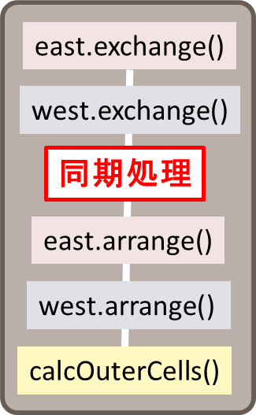
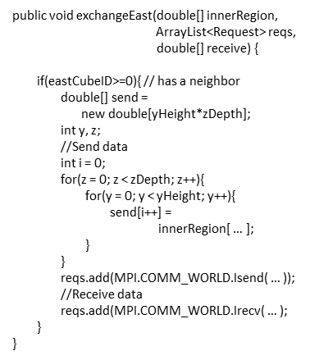
PersianJ の提案 (2/2)
コンパイラが自動的にメソッド呼び出しを並べる
プログラマが指定した制約を満たす
コンパイラが決定
プログラマが定義
east.exchange()
west.exchange()
east.arrange()
west.arrange()
メソッド
定義
calcOuterCells()
部分的な計算順序
全メソッドの
計算順序

Slide 11
dispatch メソッド
メソッド呼び出しの順序が自動的に決定される
メソッド間の計算順序を記述
public dispatch void SorMethod(DataE east, DataW west,
CalcCells calc, Buffer buffer,
DealCondition checker){
async east.send() precedes east.receive();
async west.send() precedes west.receive();
…
calc.calcInner() follows east.send(), west.send();
calc.calcEast() follows east.receive();
……
}

Slide 12
dispatch メソッド
メソッド呼び出しの順序が自動的に決定される
メソッド間の計算順序を記述
public dispatch void SorMethod(DataE east, DataW west,
CalcCells calc, Buffer buffer,
DealCondition conditionChecker){
async east.exchange() precedes east.arrange();
async west.exchange() precedes west.arrange();
calc.calcInner() follows east.exchange(), west.exchange();
calc.calcOuter() follows east.arrange(), west.arrange();
……
}
public void sorMethod(DataE east, DataW west, CalcCells calc,
Buffer buffer, DealCondition checker){
while (true) {
MPJ_AsyncResult eastResult = east.send();
MPJ_AsyncResult westResult = west.send();
…
double innerResid = calc.calcInner();
eastResult.sync();
westResult.sync();
east.receive();
…
}}

Slide 13
計算順序の制約の記述 (1/2)
プログラマが定義
メソッド間の計算順序を記述
引数と返り値の受け渡しも可能
precedes 文
あるメソッドを他のメソッドより先に実行
指定したメソッドに
返り値を渡す
後続のメソッドを指定
async east.send()
precedes east.receive(result);

Slide 14
計算順序の制約の記述 (2/2)
follows 文
あるメソッドを他のメソッドより後に実行
先行するメソッドを指定
calc.calcMaxDiff (inner, east, …)
follows calc.calcInner() => inner,
calc.calcEast() => east
… ;
メソッドの引数に
返り値を指定

Slide 15
async 修飾子
同期処理の最適な自動配置
同期処理を必要とするメソッドを指定
計算のオーバーラップを考慮
MPJ_AsyncResult eastResult
= east.send();
MPJ_AsyncResult westResult
= west.send();
double innerDiff = calc.calcInner();
eastResult.sync();
westResult.sync();
east.receive();
west.receive();
double eastDiff = calc.calcEast();
…
dispatch メソッド
async east.send()
precedes east.receive();
async west.send()
precedes west.receive();
calc.calcInner() follows
east.send(), west.send();
calc.calcEast() follows east.receive();
…

Slide 16
拡散方程式の例での課題解決
プログラムの性能に関する計算順序
計算の依存関係に伴う計算順序
async east.send() precedes east.receive(); … 2
async west.send() precedes west.receive(); … 2
calc.calcEast() follows east.receive(); … 2
……
calc.calcMaxDiff(inner, east, …) follows
calc.calcInner() => inner,
calc.calcEast() => east, …; … 2

Slide 17
拡散方程式の例での課題解決
プログラムの性能に関する計算順序
計算の依存関係に伴う計算順序
async east.send() precedes east.receive(); … 2
async west.send() precedes west.receive(); … 2
calc.calcEast() follows east.receive(); … 2
……
calc.calcMaxDiff(inner, east, …) follows
calc.calcInner() => inner,
calc.calcEast() => east, …; … 2
calc.calcInner precedes east.send(), west.send(), …; … 1
dispatchメソッド中の任意の箇所に挿入

Slide 18
実装
JastAdd を用いて Java を拡張することで実装
標準の Java に変換
対応する部分木の置き換え
Dispatch メソッドを通常のメソッドに変更し、 計算順序に従ってメソッド呼び出しを配置する

Slide 19
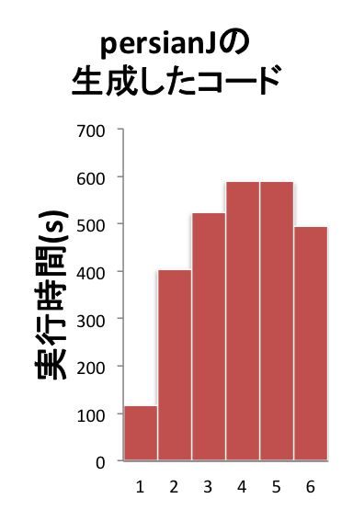
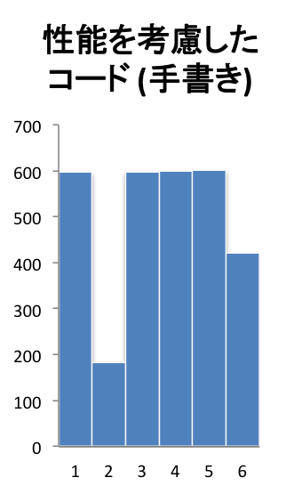
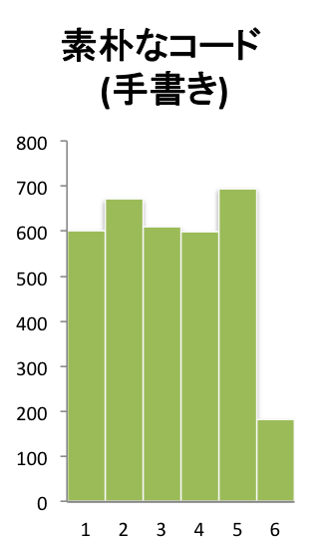
実行時間の比較
動作環境
OS: SUSE Linux
Enterprise server 11
Java: Oracle JDK SE 7u5
ノード数: 3×3×3
TSUBAME2.0 上で動作を確認
3者間の性能の差が小さい
実行時間が不安定

Slide 20
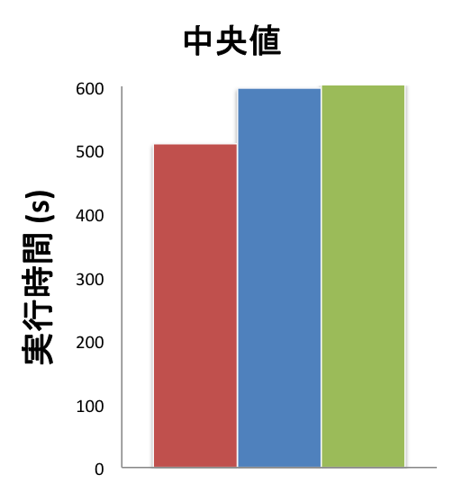
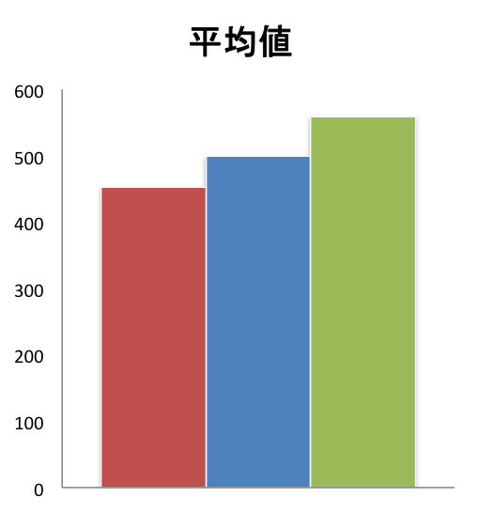
実行時間の比較
動作環境
OS: SUSE Linux
Enterprise server 11
Java: Oracle JDK SE 7u5
ノード数: 3×3×3
TSUBAME2.0 上で動作を確認
3者間の性能の差が小さい
実行時間が不安定

Slide 21
関連研究
HPF (High Performance Fortran)
計算のオーバーラップも実現可能
シフト通信で隣接ノードとの通信を完全に隠蔽
Chapel [‘07 Chamberlain ら]
類似した内容の記述が可能
計算順序の制約は考慮しなければならない

Slide 22
まとめ
PersianJ
メソッド間の依存関係から適切な計算順序を選び、 実行する Java ベースの言語
プログラマが定義した最低限の計算順序から 全体の計算順序を自動で決定
計算のオーバーラップを考慮した 同期処理の最適な自動配置
JastAddを用いて Java を拡張して実装

Slide 23
今後の課題
今の言語仕様では複雑な例は扱いにくい
計算領域を分割したブロック毎での計算の制御
ブロック毎の範囲を指定する構文
類似した制約をまとめて書ける構文
データフロー依存を表現する構文

